Slide 1
Контрацепция
Автор: врач по медицинской профилактике
ОГБУЗ «ЦОЗиМП» Раткина Ксения Рашитовна

Slide 2
Что такое контрацепция
Контрацепция – это предупреждение нежелательной беременности
Основная цель контрацепции – это планирование ЖЕЛАТЕЛЬНОЙ беременности в рамках мероприятий по сохранению репродуктивного здоровья
Notes:
Контрацепция – это предупреждение нежелательной беременности. И как бы противоречиво на первый взгляд это не звучало, но основная цель контрацепции – это планирование ЖЕЛАТЕЛЬНОЙ беременности в рамках мероприятий по сохранению репродуктивного здоровья. Ведь каждая женщина имеет полное право решать самостоятельно, хочет ли она иметь детей в данный период своей жизни или нет.

Slide 3
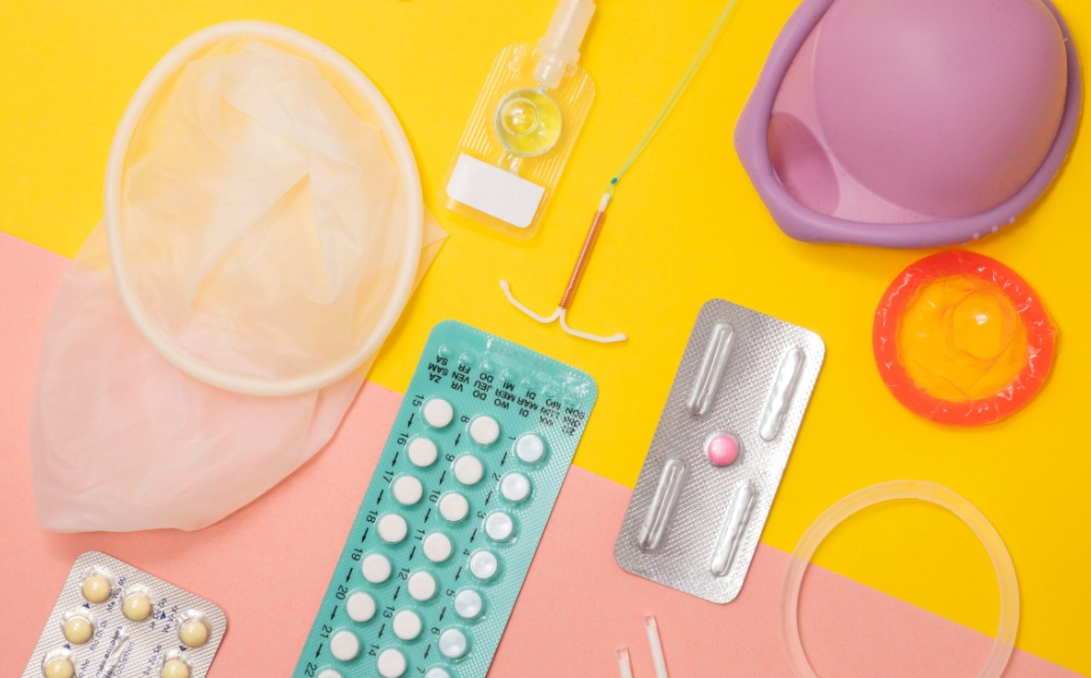
Оценка эффективности контрацепции
Индекс Перля = число незапланированных зачатий
в течение одного года у 100 женщин при использовании того или иного метода контрацепции
Notes:
Для того, чтобы сравнивать различные методы контрацепции и сделать в итоге выбор, необходим инструмент, который бы позволил оценить эффективность того или иного вида предохранения. С этой целью разработан индекс Перля или коэффициент неудач.
Индекс Перля = число незапланированных зачатий в течение одного года у 100 женщин при использовании того или иного метода контрацепции. То есть чем ниже этот показатель, тем надежнее рассматриваемый метод контрацепции.

Slide 4
Основные виды контрацепции
Естественные (или биологические)
Барьерные
Гормональные
Внутриматочные
Химические
Хирургические
Экстренная или неотложная контрацепция
Notes:
В настоящее время существуют следующие виды контрацепции:
естественные (или биологические)
барьерные
гормональные
внутриматочные
химические
хирургические
и отдельно экстренная или неотложная контрацепция
Обсудим каждый метод подробнее

Slide 5
Естественная контрацепция
Основана на определении фертильного периода в менструальном цикле (опасных дней)
Фертильный период – это то время, когда наиболее всего возможно зачатие (за несколько дней до, после и во время овуляции)
Notes:
Группа естественных видов контрацепции основана на определении/вычислении/расчета фертильного периода в менструальном цикле (опасных дней). Фертильный период – это то время, когда наиболее всего возможно зачатие, а именно за несколько дней до, после и во время овуляции, что мы как раз разбирали на прошлом занятии. Такой промежуток можно высчитать следующими методами:

Slide 6
Календарный метод
Начало фертильного периода =
продолжительность цикла – 18 дней
Окончание фертильного периода = продолжительность цикла – 11 дней
Индекс Перля – 40
Notes:
календарный метод. Его использование возможно только при регулярном менструальном цикле (т.е. у него всегда одинаковая продолжительность). Начало фертильного периода определяется по формуле = продолжительность цикла-18 дней, окончание фертильного периода = продолжительность цикла-11 дней. Например, при продолжительности цикла в 26 дней «опасными» днями будут 8-18 дни мц. Специальные приложения-календари для телефона чаще всего автоматически высчитывают такие дни. Индекс Перля – 40, то есть эффективность данного метода очень низкая.

Slide 7
Температурный метод
Основан на физиологическом изменении ректальной температуры в течение цикла (в первую фазу она держится на уровне ниже 37°С, во вторую – выше 37°С)
Индекс Перля – 0,8-3
Notes:
температурный метод основан на физиологическом изменении ректальной температуры в течение цикла (в первую фазу она держится на уровне ниже 37 гр, перед овуляцией она несколько снижается, и затем спустя 1-2 дня становится выше 37 гр примерно на 0,4). Поэтому осуществляя такое ежедневное измерение хотя бы в течение 1-2 циклов, женщина может высчитать точный фертильный период. Индекс Перля 0,8-3, то есть метод достаточно надежный, но он довольно сложный в применении и также подразумевает условие регулярного цикла

Slide 8
Цервикальный метод
Основан на физиологическом изменении влагалищных выделений во время овуляции
Индекс Перля – 15
Notes:
цервикальный метод основан на физиологическом изменении влагалищных выделений во время овуляции. Индекс Перля равен 15, так как метод довольно субъективный и зависит от множества других факторов.
Надо сказать, что еще одним важным условием для всех естественных видов контрацепции (помимо регулярности менструального цикла) является наличие одного и постоянного полового партнера, в котором Вы можете быть уверены.

Slide 9
Прерванный половой акт НЕ является методом контрацепции!
Индекс Перля – 27
Notes:
К группе естественных видов контрацепции еще часто ошибочно относят такой метод, как прерванный половой акт, ППА (при котором мужчина извлекает половой член из влагалища до момента семяизвержения). Но ППА не является методом контрацепции! Дело в том, что при половом контакте выделяется специальная жидкость, которая уже содержит в себе сперматозоиды, поэтому индекс Перля для данного метода достигает 27!

Slide 10
Барьерная контрацепция
Основана на механическом предотвращении встречи женской яйцеклетки и мужского сперматозоида
Индекс Перля – 2-20
Notes:
Барьерная контрацепция основана на механическом предотвращении встречи женской яйцеклетки и мужского сперматозоида. Различают методы для мужчин и для женщин.
Индекс Перля составляет для данных методов промежуток от 2 до 20. Такое высокое значение в некоторых случаях обусловлено неверным применением.

Slide 11
Правила использования презервативов
Контроль срока годности и герметичности упаковки
Контроль целостности презерватива
Нельзя использовать масляные средства в качестве лубриканта (то есть применять смазки только на водной основе)
Может быть использован только один раз
Notes:
К барьерным методам предохранения для мужчин относится презерватив. Это самый распространенный, удобный и надежный способ контрацепции, который предотвращает не только беременность, но и распространение ИППП.
Но для достижения надежности очень важно правильно использовать презерватив
Важные правила использования презервативов:
-Контроль срока годности и герметичности упаковки
-Контроль целостности презерватива
-Нельзя использовать масляные средства в качестве лубриканта (то есть применять смазки только на водной основе)
-Может быть использован только один раз

Slide 12
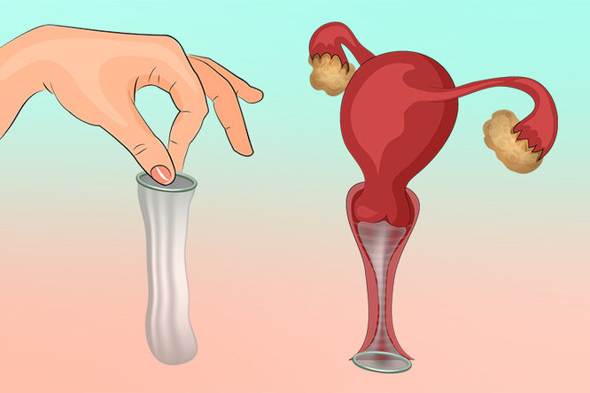
Барьерные методы контрацепции для женщин (женский презерватив)
Notes:
Женщина же может использовать женский презерватив, влагалищную диафрагму, шеечный колпачок
Женский презерватив представляет собой трубку из полиуретана с двумя жесткими кольца на концах, которая вставляется во влагалище. Одно кольцо располагается рядом с шейкой матки, создавая как раз препятствие для проникновения спермы в полость матки, а второе – остается снаружи. Женский презерватив подходит тем парам, в которой один из партнеров имеет аллергию на латекс презерватива.

Slide 13
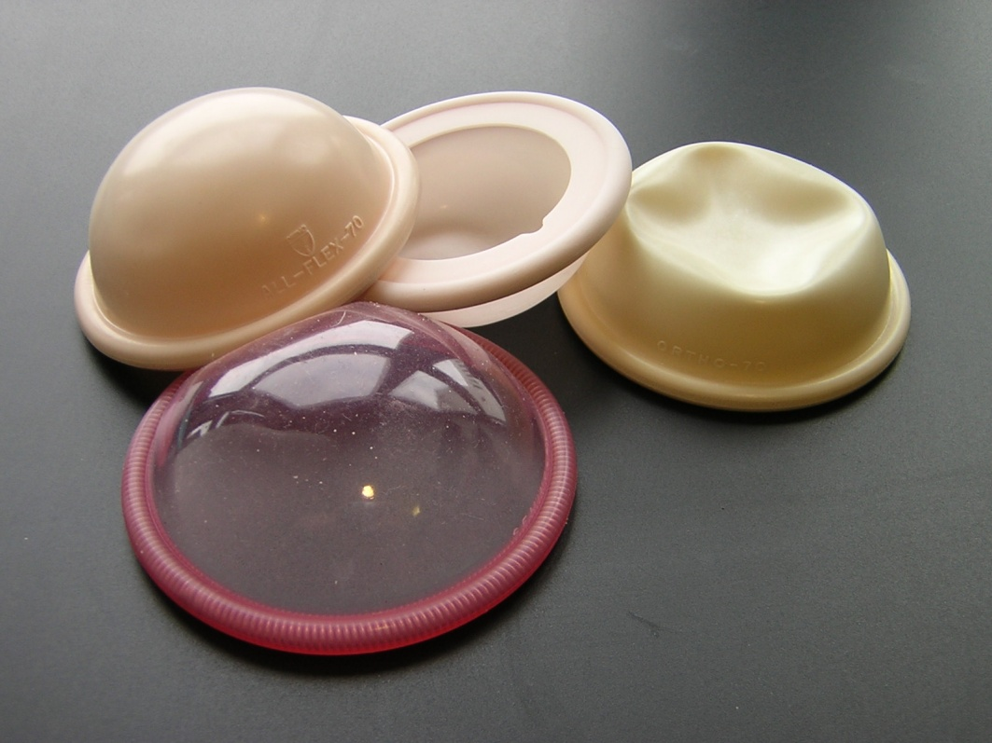
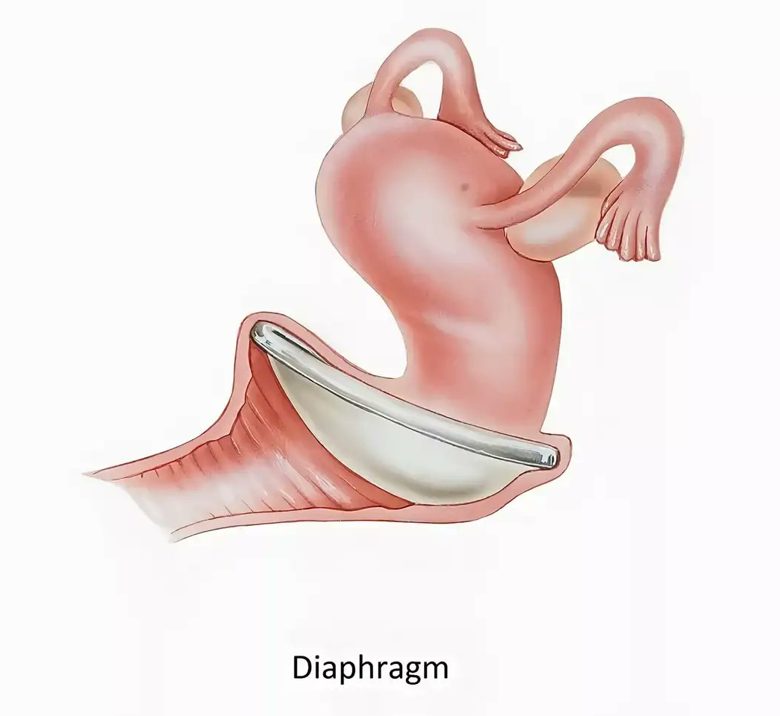
Барьерные методы контрацепции для женщин (диафрагма)
Notes:
Влагалищная диафрагма представляет собой резиновый или латексный куполообразный колпачок с гибким ободком. Располагая ее во влагалище как показано на схеме (схема), диафрагма также создает механическое препятствие для сперматозоидов. Очень часто ее используют вместе химическим методом контрацепции, о котором поговорим позже. Размер и форму диафрагмы подбирает врач-гинеколог.

Slide 14
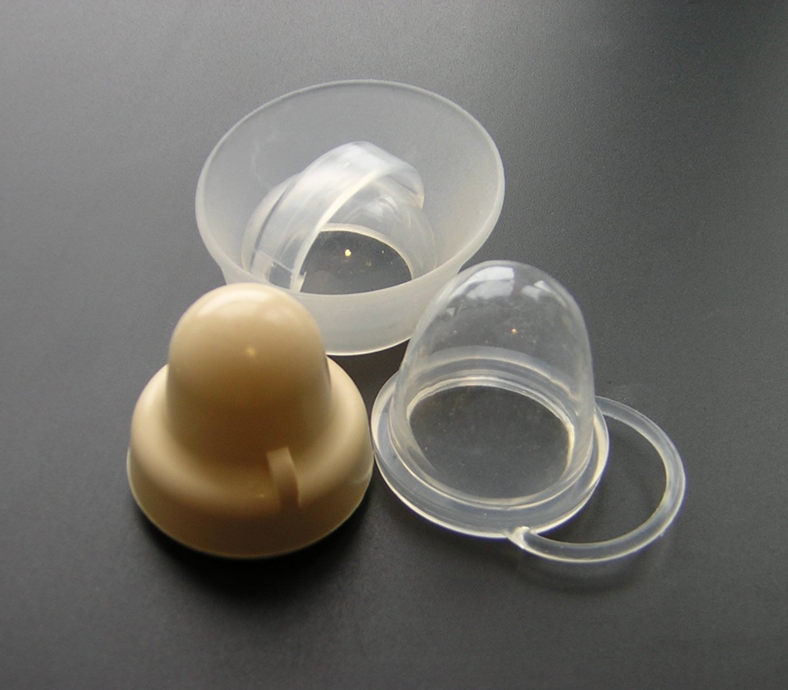
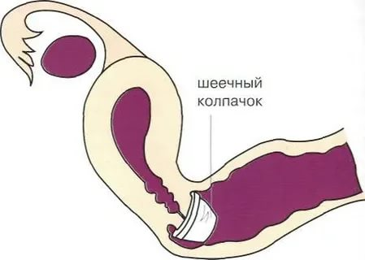
Барьерные методы контрацепции для женщин (колпачок)
Notes:
Шеечный колпачок – это латексное изделие в форме колпачка (шапочки) меньшего размере, чем диафрагма, которое устанавливается на шейку матки.

Slide 15
Гормональная контрацепция
Комбинированные оральные контрацептивы (КОК)
Их действие основано:
на подавлении овуляции
сгущении цервикальной слизи
изменении слизистой оболочки матки (к которой как раз прикрепляется оплодотворенная яйцеклетка), что в итоге мешает развитию беременности
Индекс Перля – 0,1-0,9
Notes:
Гормональная контрацепция подразумевает под собой использование препаратов, содержащих синтетические аналоги женских половых гормонов. Выделяют две основных группы препаратов – КОК и мини-пили
комбинированные оральные контрацептивны (КОК) – таблетки, содержащие два гормона – эстроген и прогестерон. Их действие основано на подавлении овуляции, сгущении цервикальной слизи и изменении слизистой оболочки матки (к которой как раз прикрепляется оплодотворенная яйцеклетка), что в итоге мешает развитию беременности. Индекс Перля равен 0,1-0,9, метод надежный, но имеющий определенные противопоказания. Поэтому его назначение не может быть самостоятельным, такие препараты подбираются строго с врачом-гинекологом!

Slide 16
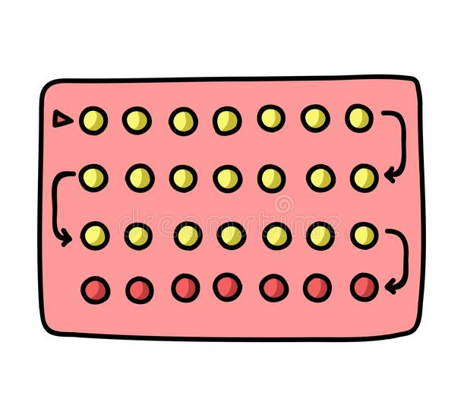
Правила приема КОК
Принимаются ежедневно по 1 таблетке в одно и то же время в течение 21 дня
Следующие 7 дней делается перерыв
После этих 28 дней начинают новую упаковку КОК
Notes:
КОК принимаются ежедневно по 1 таблетке в одно и то же время в течение 21 дня, следующие 7 дней делается перерыв (либо можно принимать таблетки-«пустышки» для простоты), в результате чего начинается менструальноподобное кровотечение.
После этих 28 дней начинают новую упаковку КОК.
При необходимости возможна отсрочка менструальноподобного кровотечения (например, поездка на море, важные мероприятия) – для этого девушка начинает новую упаковку КОК без перерыва на «пустышки».
Наверное, многие слышали, что довольно часто КОК применяются не только с целью предохранения от нежелательной беременности, но и для «лечения» прыщей, чрезмерной жирности кожи, борьбы с лишними волосами на теле, лишним весом и ПМС. К сожалению, данный препарат не лечит эти проблемы, а только маскирует, создавая нужный эффект. Поэтому я только снова повторюсь – при волнующих Вас таких симптомах или желании начать принимать КОК нужно обязательно посетить врача-гинеколога.

Slide 17
Правила при пропуске приема
Если пропуск таблетки составляет менее 12 часов – нужно срочно принять пропущенную таблетку
Если пропуск таблетки составил более 12 часов и это:
первая неделя приема – выпить пропущенную таблетку + применять другие методы контрацепции
вторая неделя приема – принять пропущенную таблетку
третья неделя приема – выпить пропущенную таблетку + без обычного 7-дневного перерыва начать новую упаковку
Notes:
Важно знать, что при пропуске приема таблетки – снижается эффективность противозачаточного действия! Если пропуск таблетки составляет менее 12 часов – нужно срочно принять пропущенную таблетку. Если пропуск таблетки составил более 12 часов и это: 1) первая неделя приема – необходимо выпить пропущенную таблетку и в течение недели дополнительно применять другие методы контрацепции; 2) вторая неделя приема – необходимо принять пропущенную таблетку, дополнительная контрацепция не требуется; 3) третья неделя приема – необходимо выпить пропущенную таблетку, затем продолжить принимать до 21ого дня и без обычного 7-дневного перерыва начать новую упаковку.

Slide 18
Гормональная контрацепция
Мини-пили
Содержат только прогестерон, который способствует сгущению цервикальной слизи и изменению слизистой оболочки матки
Благодаря отсутствию эстрогена, обладают меньшим количеством побочных эффектов
Notes:
мини-пили – таблетки, содержащие только прогестерон, который не подавляет овуляцию, но также способствует сгущению цервикальной слизи и изменению слизистой оболочки матки. Благодаря отсутствию эстрогена, мини-пили обладают меньшим количеством побочных эффектов, но их применение также должно быть согласовано с врачом – именно гинеколог определит, нужны мини-пили или КОК.

Slide 19
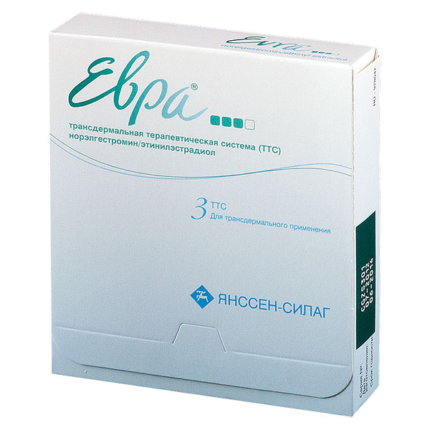
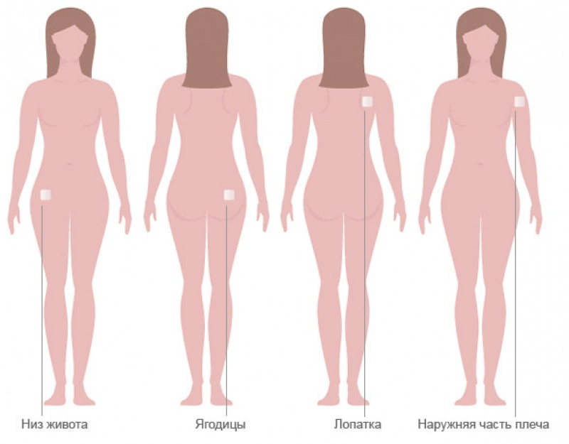
Другие лекарственные формы гормональных препаратов
Гормональный пластырь «Евра»
Индекс Перля – 0,4-0,9
Notes:
Существуют и другие лекарственные формы гормональных препаратов:
гормональный пластырь «Евра» - он клеится на область живота, ягодиц или плеча, благодаря его действию лекарство поступает через кожу (1 пластырь клеится на 1 неделю, то есть за весь цикл используют 3 пластыря, при этом каждый новый пластырь размещается на новом участке кожи). Не стоит бояться, что он может отклеиться или как-то повредиться – с ним можно спокойно совершать все свои привычные повседневные процедуры: принимать душ или ванну, ходить в бассейн, заниматься спортом и тд. Индекс Перля 0,4-0,9.

Slide 20
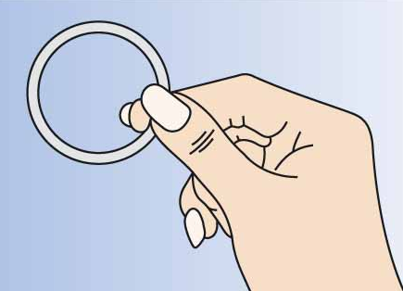
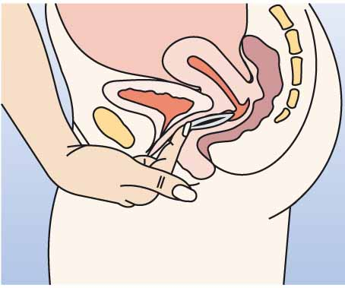
Другие лекарственные формы гормональных препаратов
Гормональное кольцо «НоваРинг»
Индекс Перля – 0,4-0,65
Notes:
гормональное кольцо «НоваРинг» для введения во влагалище, оно выделяет ежедневно необходимую дозу гормона (1 кольцо помещается на 3 недели, после чего его удаляют и спустя недельный перерыв вводят новое кольцо). Кольцо устанавливается самостоятельно женщиной, при этом не стоит бояться, что оно может выпасть, потому что мышцы влагалища не дадут этому произойти. Индекс Перля 0,4-0,65.

Slide 21
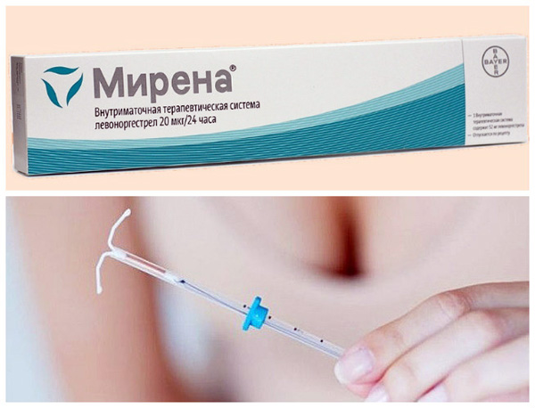
Другие лекарственные формы гормональных препаратов
Гормональная внутриматочная спираль «Мирена»
Notes:
гормональная внутриматочная спираль «Мирена» - устанавливается врачом-гинекологом на длительное время в полость матки, до 5 лет. Индекс Перля 0,1-0,5.
Существуют и негормональные внутриматочные спирали. Все они в составе имеют медь. И препятствуют наступлению беременности, механически действуя на стенки матки и маточные трубы. Этот метод достаточно надежный, но в основном применяется уже рожавшими женщинами.

Slide 22
Экстренная контрацепция
Применяется экстренно после незащищенного полового акта
В течение первых 72 часов после контакта
Этот метод не может быть использован регулярно, потому что данные препараты имеют большое количество серьезных побочных эффектов
Notes:
Экстренная (или неотложна) контрацепция также относится к гормональным методам предотвращения беременности. Применяется она, как видно из названия, экстренно после незащищенного полового акта (например, если порвался презерватив или случайно пропустила прием двух и более таблеток КОК). Для этого используют препараты Эскапел и Постинор, согласно их инструкции, но обязательно в течение первых 72 часов после контакта. Но этот метод не может быть использован регулярно, потому что данные препараты имеют большое количество серьезных побочных эффектов (тошнота, маточные ациклические кровотечения, боли в животе). Согласно инструкции данных препаратов, их прием запрещен до 16 лет, поэтому в любом случае выбор метода экстренной контрацепции нужно в первую очередь обсудить с врачом-гинекологом (на это есть 3 дня).

Slide 23
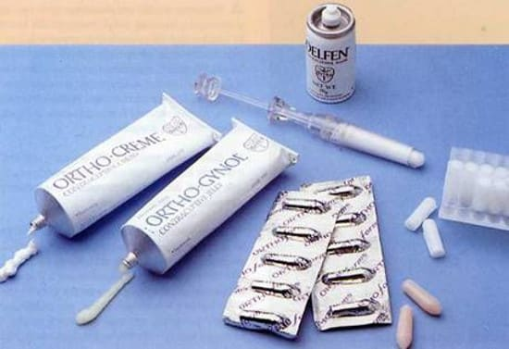
Химические методы контрацепции
Основаны на местном использовании специальных веществ (спермициды), которые уничтожают или снижают активность сперматозоидов
Индекс Перля – 25-30
Notes:
Химические методы контрацепции основаны на местном использовании специальных веществ (спермициды), которые уничтожают или снижают активность сперматозоидов. Спермициды выпускаются в виде кремов, гелей, свечей, таблеток, которые вводятся во влагалище непосредственно перед половым контактом. Но эффективность данного метода очень сильно зависит от правильности их использования, и поэтому индекс Перля составляет 25-30 беременностей на 100 женщин.

Slide 24
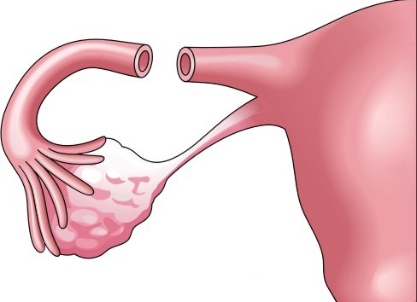
Хирургический метод контрацепции
При женской стерилизации перевязывают маточные трубы, через которые как раз проходит яйцеклетка для оплодотворения
Стерилизация возможна только при достижении возраста 35 лет и при наличии двух детей
Notes:
И наконец, хирургический метод контрацепции мы обсудим только лишь для ознакомления, потому что для молодых людей он не подходит. Он является одним из самых надежных, и при этом практически необратимым. При женской стерилизации перевязывают маточные трубы, через которые как раз проходит яйцеклетка для оплодотворения; а при мужской стерилизации – пересекают семявыводящие протоки, благодаря чему сперматозоиды не способны попасть в эякулят. Стерилизация возможна только при достижении возраста 35 лет и при наличии двух детей.

Slide 25
Мифы о контрацепции
«Лучшая защита от беременности – это прерванный половой акт»
«Специальные таблетки, как например, Постинор, можно использовать часто»
«Чтобы не забеременеть, достаточно не заниматься сексом только в дни овуляции (3 дня посередине цикла), а вот во время месячных, сразу после или за несколько дней – можно»
Миф1
Миф2
Миф3
Notes:
Теперь давайте обсудим самые распространенные мифы о контрацепции:
Первый миф – «лучшая защита от беременности – прерванный половой акт». Кто вспомнит, почему это неверно?
Второй миф – «специальные таблетки, как например, Постинор, можно использовать часто». Конечно, это заблуждение, кто вспомнит, какие побочные эффекты имеет данный препарат?
Третий миф – «чтобы не забеременеть, достаточно не заниматься сексом только в дни овуляции (3 дня посередине цикла), а вот во время месячных, сразу после или за несколько дней – можно». Как вы считаете, почему существует такое заблуждение? При каком условии можно пользоваться календарным методом? …. И, к сожалению, даже при регулярном менструальном цикле в нашем современном мире каждая девушка довольно часто встречается с различного рода стрессами, ситуациями нервного напряжения, когда даже регулярно работающие яичники могут дать кратковременный сбой. Поэтому данный метод все же не надежен.
Теперь вспомним о тех мифах, которые мы сегодня еще не упоминали.

Slide 26
Мифы о контрацепции
«После первого раза невозможно забеременеть»
«Если после полового акта спринцеваться – не забеременеешь»
Миф4
Миф5
Notes:
Миф четвертый – «после первого раза невозможно забеременеть». На самом деле шансы забеременеть у девушки, которая уже давно живет половой жизнью и девушкой, которая занимается сексом в первый раз, абсолютно одинаковые. Ведь, как вы помните, беременность наступает в результате оплодотворения зрелой яйцеклетки сперматозоидом. И абсолютно любая девушка, у которой уже идут месячные, в норме каждый цикл овулирует, в результате чего ее яйцеклетка выходит в полость матки, где имеет все шансы встретиться со сперматозоидом.
Миф пятый – «Если после полового акта спринцеваться – не забеременеешь». Это является заблуждением, потому что чисто технически маловероятно самостоятельно данным методом избавиться от абсолютно всех сперматозоидов из влагалища после эякуляции.

Slide 27
 | Естественные методы | Барьерные методы | Химические методы | Гормональные методы
Представители | Календарный, температурный, цервикальный методы | Мужские и женские презервативы, диафрагма, колпачок | Спермициды | КОК, мини-пили, пластырь Евра, кольцо НоваРинг, ВМС Мирена
Преимущества | бесплатность и доступность | доступность легкость в использовании высокая эффективность защита от ИППП | снижение риска ИППП доступность безвредность | высокая эффективность удобство в использовании
Недостатки | ненадежность необходим регулярный МЦ трудоемкость в ведении нет защиты от ИППП | не всем нравится необходимость правильного использования | низкая эффективность неудобство в использовании | высокая цена необходимость консультации с врачом множество противопоказаний нет защиты от ИППП
Notes:
Итак, давайте подведем итоги и обсудим все преимущества и недостатки каждого метода, который может быть использован для повседневной жизни (то есть мы не рассматриваем прерванный половой акт, хирургические методы контрацепции и экстренную контрацепцию)

Slide 28
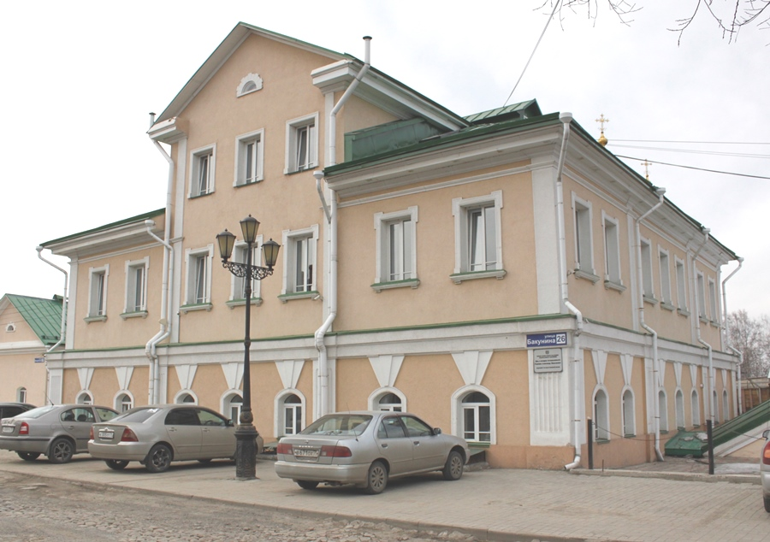
Спасибо за внимание!
ОГБУЗ «Центр общественного здоровья
и медицинской профилактики»
г. Томск, ул. Бакунина, 26, телефон: (3822) 65-02-16
e-mail: profilaktika@tomsk.gov70.ru, сайт: profilaktika.tomsk.ru

